Slide 1
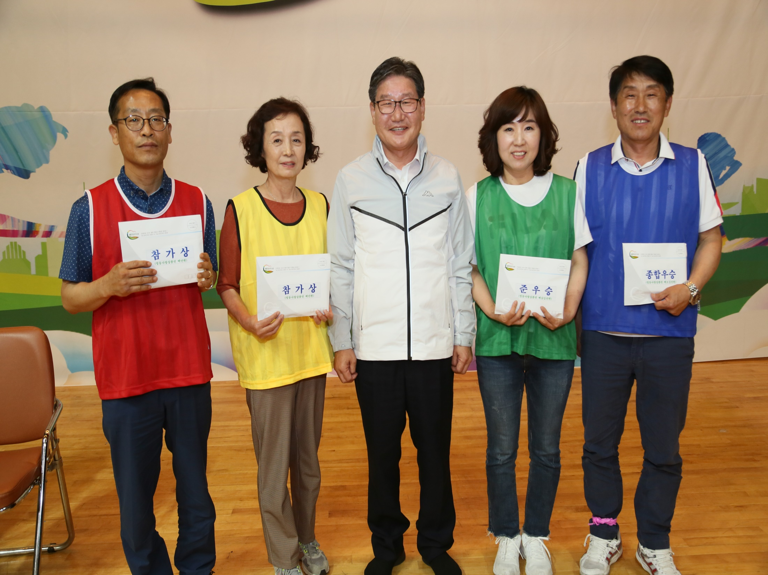
행 정 과
Notes:
1
1
먼저, 지금의 옥천입니다.

Slide 2
9-1. 2019년 하계 근로학생 활동 실시
근로기간 : 7. 1. ~ 7. 26.(20일간)
근로학생과의 간담회 : 7. 26.(금) 16:00 / 상황실 / 30명
※ 군수님 하실 일 : 간담회 주재
9-2. 대한민국 의회·행정 상생박람회 참가
7. 4.(목) ~ 7. 6.(토) / 수원 컨벤션센터 / 영동군 홍보관 운영
9-3. 7월 확대간부 회의
7. 25.(목) 17:00 / 상황실
※ 군수님 하실 일 : 회의 주재

Slide 3
9-4. 상반기 공무국외여행 군정제안 발표회
7. 11.(목) 16:00 / 대회의실 / 160명
발표자 : 6명(연수자 6개팀 / 25명)
9-5. 하계휴양소 운영
운영기간 : 7. 15. ~ 8. 22. (1인 / 2박3일 / 19기수 / 83명)
운영지역 : 5개소(동해안 1, 남해안 3, 서해안 1)
9-6. 자매결연도시 청소년 상생교류 추진
구 분 | 일 시 | 장 소 | 인 원 | 비 고
경기도 오산시 | 7. 13.(토) 11:30 | 국악체험촌 및 과일나라 테마공원 | 30명 | -
미국 알라미다시 | 7. 16.(화) ~ 7. 17.(수) | 국악체험촌 및 과일나라 테마공원 | 35명 | 숙박 : 국악체험촌

Slide 4
9-7. 소통으로 함께 만들어가는 통통통 간담회
7. 19.(금) 14:00 / 와인터널 이벤트홀 / 이장단, 주민자치위원 80명
※ 군수님 하실 일 : 간담회 주재
9-8. 민간 및 사회단체 행사 및 이·취임식
행 사 명 | 일 시 | 장 소 | 인 원 | 비 고
군 행정동우회 임시회의 | 7. 2.(화) 11:00 | 영동읍사무소 대회의실 | 45명 | 회장 정헌일
자원봉사센터 생신상 차려드리기 | 7. 2.(화) 12:00 | 심천면 기호리 마을회관 | 50명 | -
난계로타리클럽 회장 이·취임식 | 7. 12.(금) 19:00 | 대회의실 | 100명 | 회장 김향숙
한국자유총연맹 영동군지회 탈북민 간담회 | 7. 14.(일) 17:00 | 새마을회관 회의실 | 50명 | 회장 유기용
뉴영동 라이온스클럽 회장 이·취임식 | 7. 17.(수) 18:30 | 와인터널 이벤트홀 | 100명 | 회장 김민수
영동군새마을회 피서지새마을문고 개소식 | 7. 23.(화) 11:30 운영기간 : 7. 15.(월) ~ 8. 14.(수) | 송호국민관광지 내 피서지문고 | 50명 | 회장 김종욱

Slide 5
9-9. 기타업무
바르게살기위원 역량강화 교육 / 7. 4.(목) 09:30
/ 자치연수원 도민교육관 / 7명
한국자유총연맹 창립 65주년 자유수호결의대회
/ 7. 12.(금) 14:30 / 청주시 농업기술센터
충청북도 이·통장 임원 워크숍 / 7. 10.(수) ~ 7. 11.(목)
/ 진천군 일원 / 22명 ※출발 : 힐링타운 주차장 / 09:40
영동군 웹진 7월호 발행 / 7. 15.(월) / 수신동의자 16,442명
/ 군정 주요소식 및 관광지 정보 제공
2019년 국민행복 IT 경진대회 예선 / 7. 17.(수) 14:00 / 전산교육장
▣ 이달의 중점 홍보 사항
7월 주민정보화교육 : 한글문서편집 외 3과정

